Slide 1


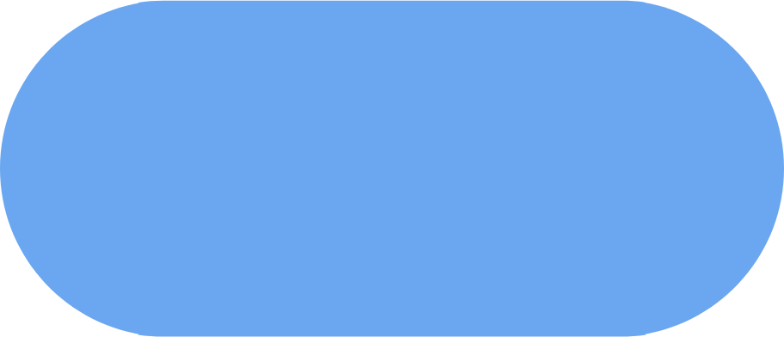



FDU
项目汇报
大数据分析技术 PJ1
第四小组 2024.12.2

Slide 2





项目实现
项目过程
实验结果
小组分工
1
项目实现
Project Realization
2
项目过程
Project Process
目录
3
实验结果
Working Results
4
小组分工
CONTENTS
Labor Division

Slide 3



01
项目实现
Project Realization

Slide 4





项目具体实现
项目实现
项目过程
实验结果
小组分工
Sent-Embedding
Hadoop部署
生成句子嵌入的高效模型
all-MiniLM-L6-v2
并使用UMAP降维
分布式存储和处理大数据的平台
收集、分析产业政策、经济环境等，并提出分析报告
K-Means++算法
Vector Database
优化初始质心选择的聚类算法
用于存储和检索向量数据的数据库
Faiss

Slide 5
02
项目过程
Project Process

Slide 6
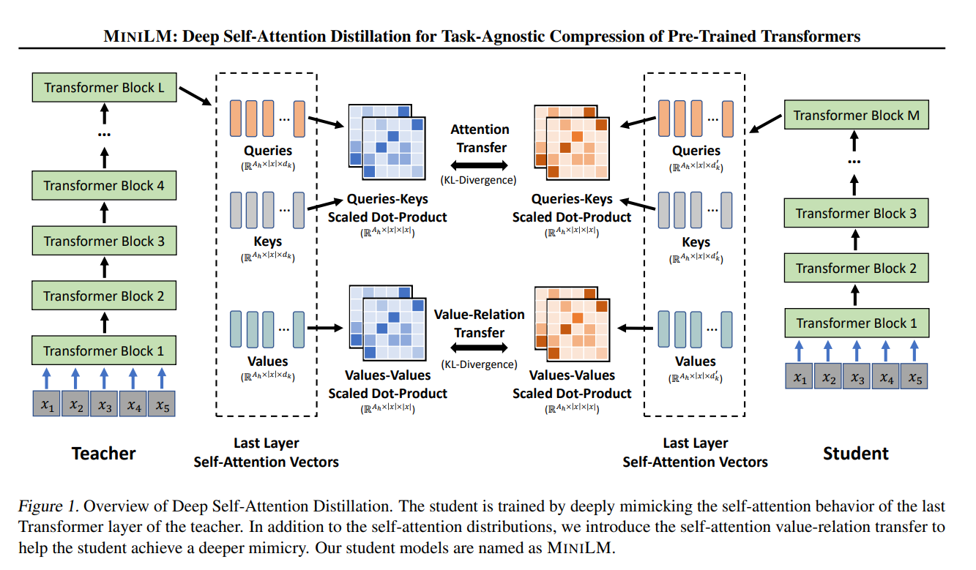
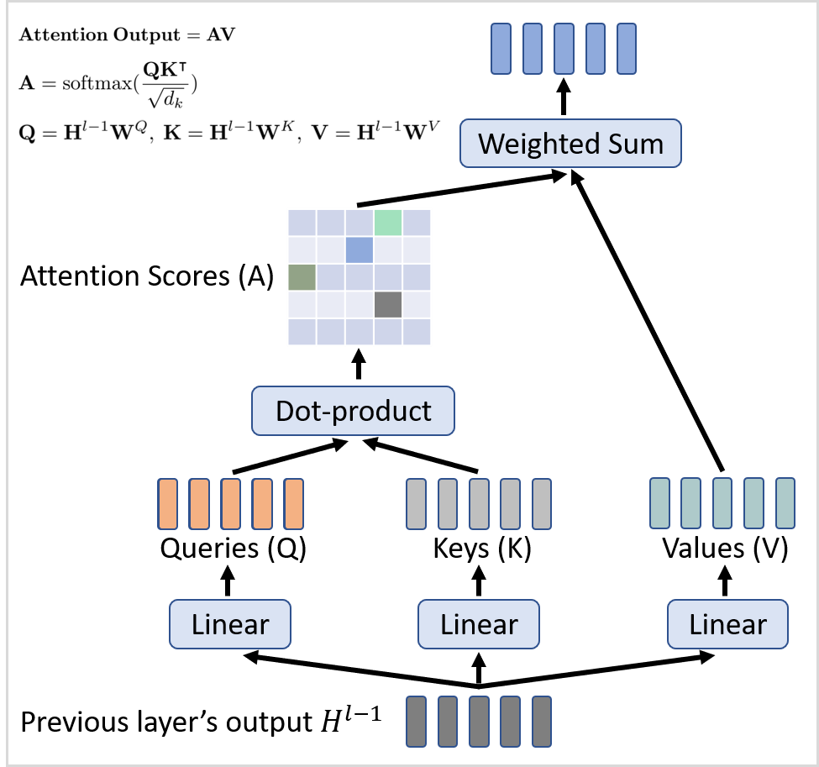
文本向量嵌入
项目实现
项目过程
实验结果
小组分工
在本次项目中，我们使用了Hugging Face上的热门模型all-MiniLM-L6-v2来进行文本到向量的转换
MiniLM 使用知识蒸馏来迁移大模型的自注意力知识
使用KL散度作为最后一层的自注意力矩阵差异的损失函数
只迁移最后一层知识既简单又有效，训练速度更快，无需手动设计大小模型的层对应关系
在传统的Transformer架构中
前一层的输出向量被送入三个不同的线性网络，
转换得到三组向量 （Query，Key，Value）
然后Query和Key通过点积得到自注意力分数矩阵，
每项得分可以近似表示词间的某种关联程度
最后把分数矩阵指定到Value向量进行加权求和得到当前层输出
Wang et al. (2020)
MiniLM: Deep Self-Attention Distillation for Task-Agnostic Compression of Pre-Trained Transformers

Slide 7
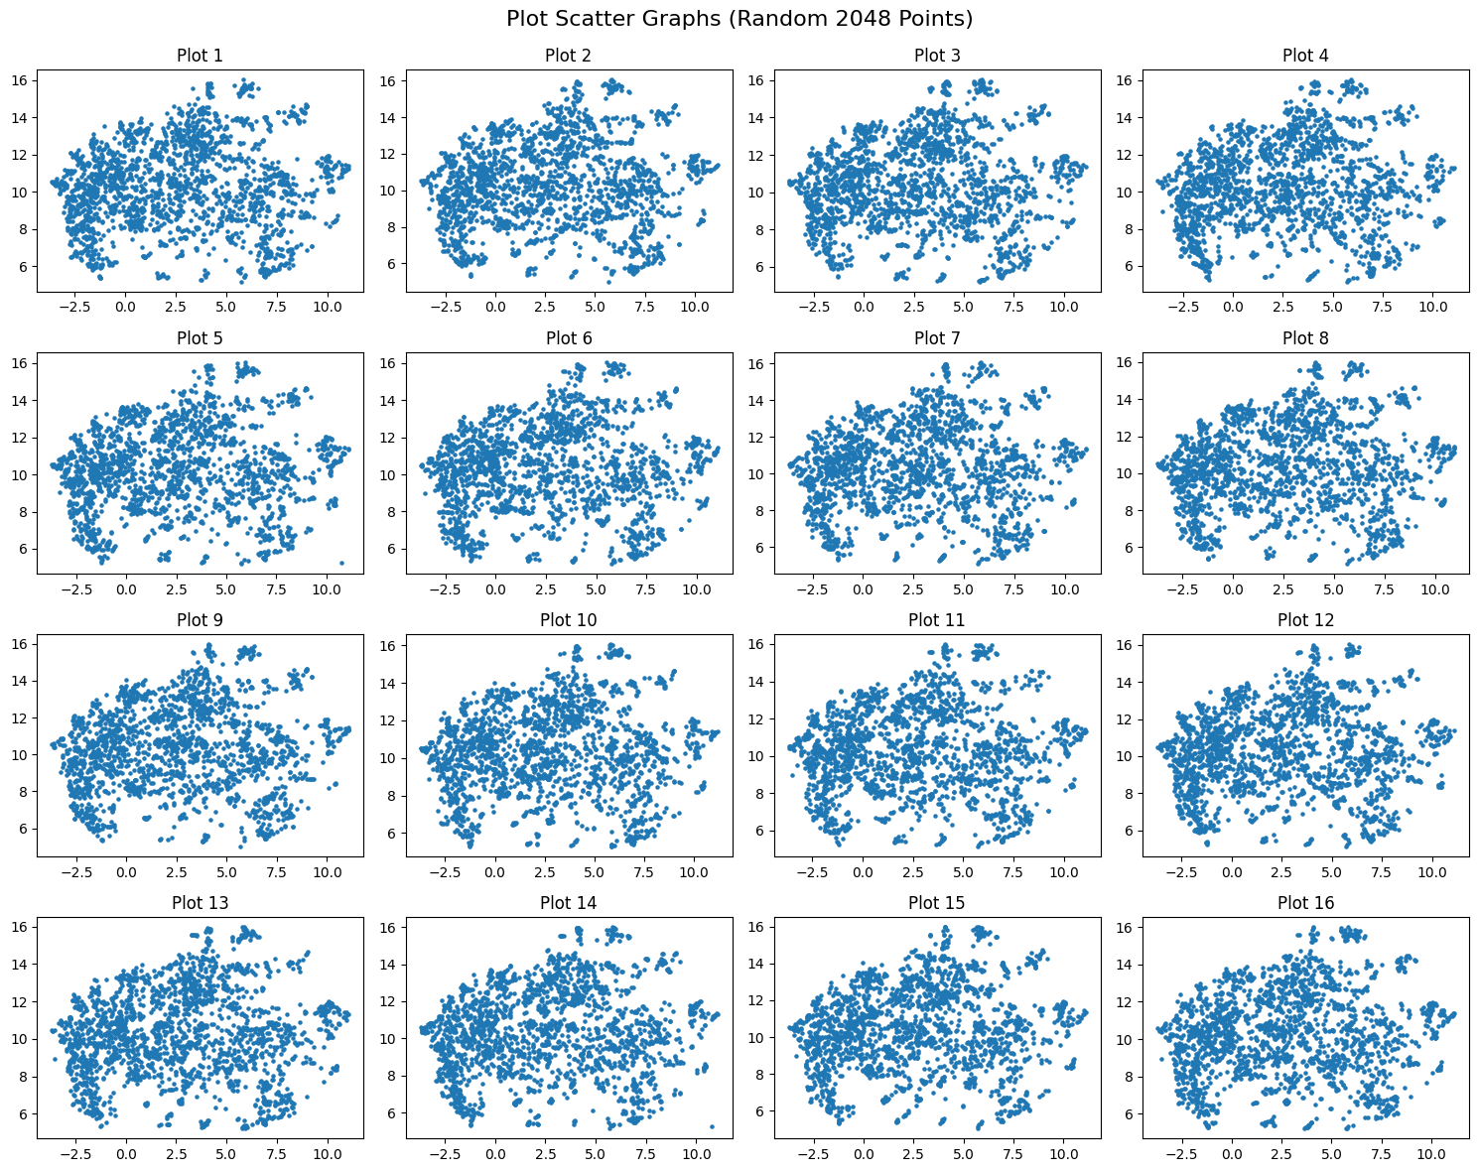
文本向量降维
项目实现
项目过程
实验结果
小组分工
上阶段我们使用all-MiniLM-L6-v2生成了(187181, 384)维度的向量
但是这样的高维数据不便于可视化和观察聚类效果
因此我们选择采用UMAP将数据降维至2维向量
左图展示了降维后进行随机取点的效果
可以观察到数据点在二维空间中的分布情况
通过UMAP，我们能够比较清晰地识别出不同类别间存在的聚类结构
UMAP 是一种基于流形学习的降维技术
它通过保持数据在高维空间的局部邻域结构来获得低维表示
保留全局结构：UMAP 可以更好地保留数据的全局结构，使得在降维过程中不同簇之间的距离关系得以保持。
快速高效：UMAP 在处理大规模数据集时表现出色，能够快速计算降维结果，显著缩短了分析时间。
适用性广泛：UMAP 可以用于各种类型的数据，包括图像、文本和其他高维特征，适用于多种应用场景。
McInnes et al. (2018)
UMAP: Uniform Manifold Approximation and Projection for Dimension Reduction

Slide 8
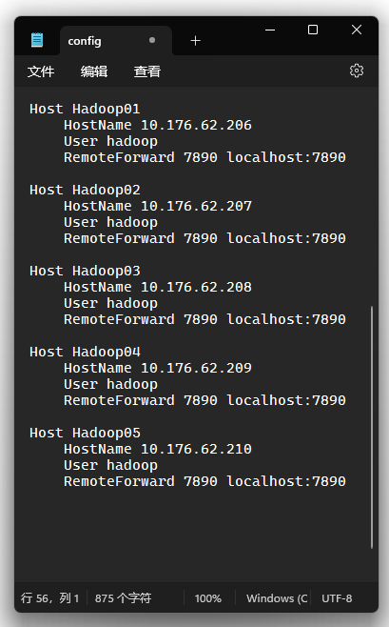
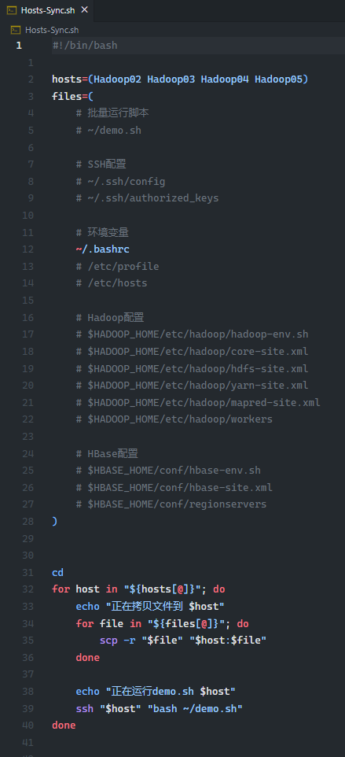
Hadoop部署
项目实现
项目过程
实验结果
小组分工
由于集群位于校园内网环境，无互联网连接
所以我们使用了SSH的远程端口转发，
通过HTTP端口代理实现了集群与外网的通信
由于CentOS 7的官方yum源从今年6月30日起全面停服
所以我们切换成了腾讯云的归档源进行软件安装
依照Hadoop的部署习惯，
在每台设备创建了hadoop用户，添加sudo和文件权限
并使用Hosts-Sync.sh在多设备快速同步集群配置
系统环境变量配置
Hadoop安装与配置
Java安装与路径配置
miniconda安装与包管理

Slide 9
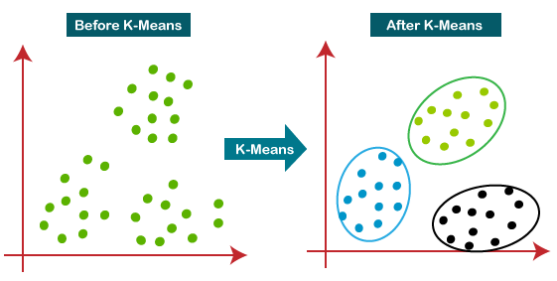
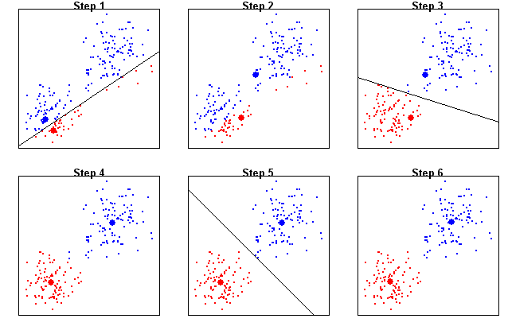
K-Means++算法原理
项目实现
项目过程
实验结果
小组分工
K-Means 是一种无监督学习聚类算法，旨在将数据集划分为 K 个簇
最小化同一簇内数据点到质心的距离总和，提高簇内一致性和簇间差异性
初始化中心
随机选择 K 个数据点作为初始聚类中心，不同的初始化可能导致不同的聚类结果
使用 KMeans++ 算法可以使得初始质心更加分散，提高聚类效率
分配阶段
遍历所有数据点，计算与 K 个质心的距离，
将每个数据点分配给距离最近的质心对应的簇，确保每个数据点属于最合适的簇
更新阶段
重新计算每个簇的质心，
新的质心为簇内所有数据点的均值，使得质心能更好地代表其对应的簇
迭代过程
重复分配和更新阶段，直到质心位置不再显著变化或达到最大迭代次数，聚类过程结束
结果输出
输出 K 个簇及其质心，用户可通过可视化工具展示各个簇的分布情况，帮助识别数据结构
优缺点
优点：简单易实现、计算速度快，适合大规模数据集
缺点：对初始质心敏感，可能陷入局部最优；对噪声和异常值敏感；需预先指定 K 的值

Slide 10
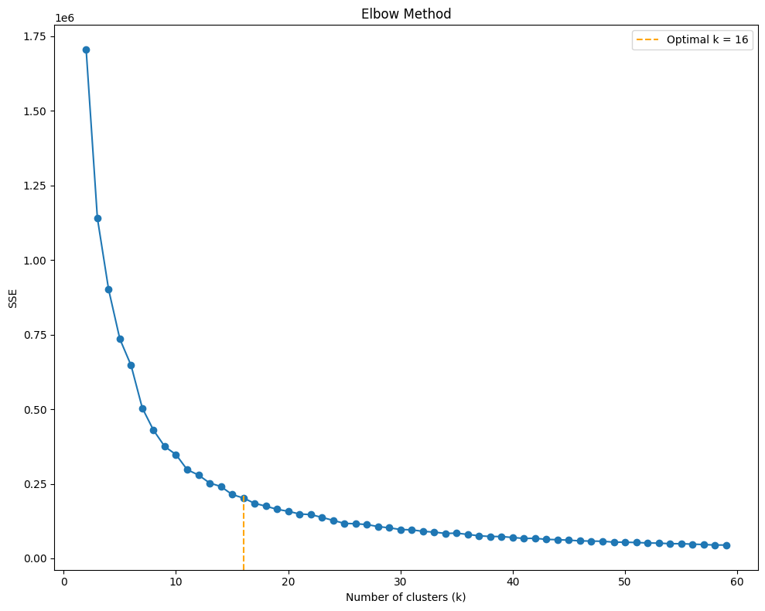

K-Means++参数选择
项目实现
项目过程
实验结果
小组分工
SSE（Sum of Squared Errors）是聚类分析中常用的评估指标
用于表示每个样本到其最近聚类中心的距离平方和
SSE 越小，说明样本对聚类中心的紧密程度越高，聚类效果越好
当K值小于适宜聚类数时
K的增加会对聚类效果产生很大影响，故SSE下降幅度很大
当K值大于适宜聚类数时
K的增加不会对聚类效果产生很大影响，
故SSE下降幅度将会趋于平缓，使得整个SSE-K图呈肘型
如左图所示，曲线大致在区间 [10，20] 开始趋于平缓
所以我们选取二次幂 k=16 作为期望的聚类数目

Slide 11
03
实验结果
Working Results

Slide 12
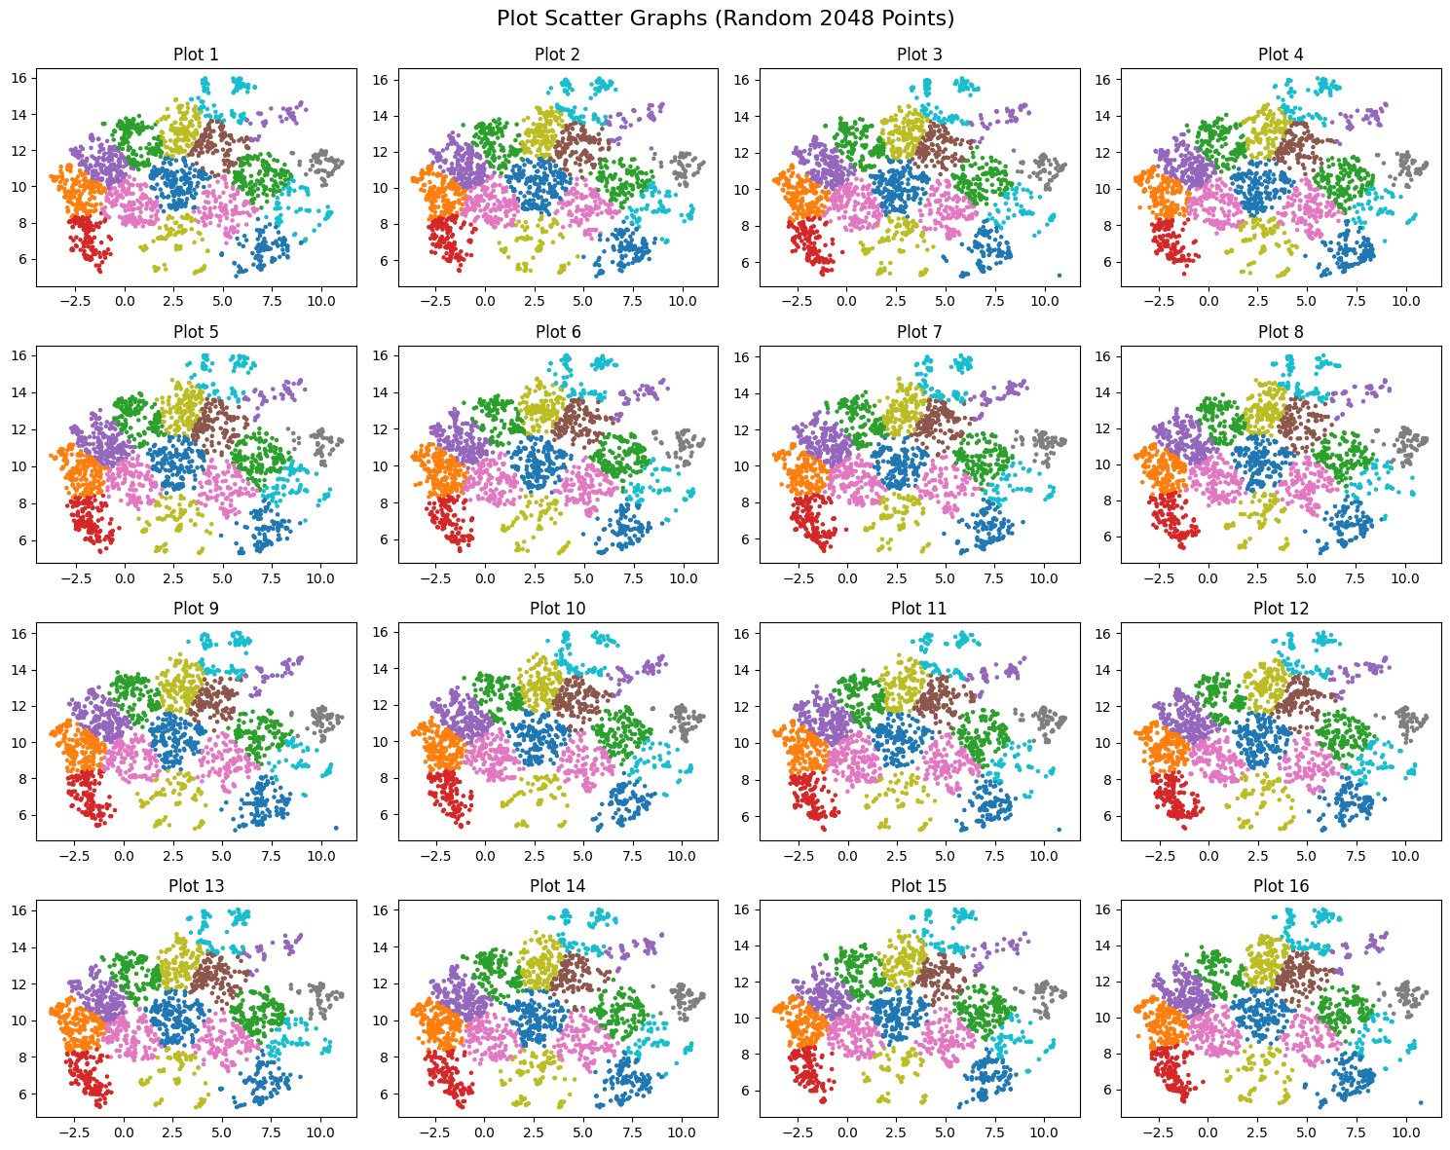
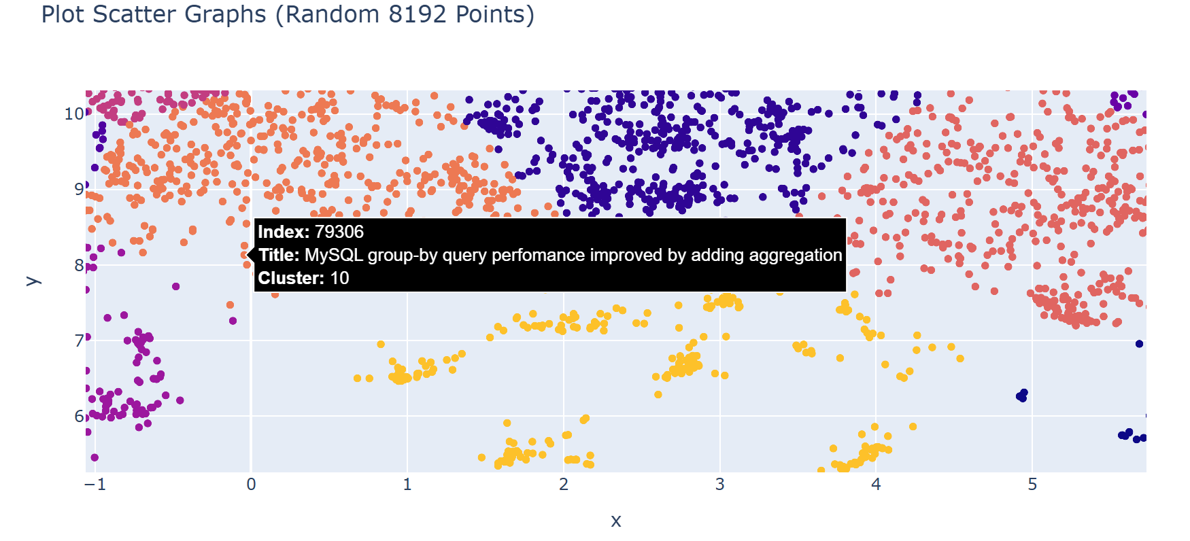
聚类效果可视化
项目实现
项目过程
实验结果
小组分工
首先使用all-MiniLM-L6-v2将文本转换成了(187181, 384)维度的向量
然后使用UMAP将向量的维度压缩降至2维，得到 (187181, 2)维度
最后使用Hadoop-KMeans++迭代多次收敛得到最终聚类结果

Slide 13
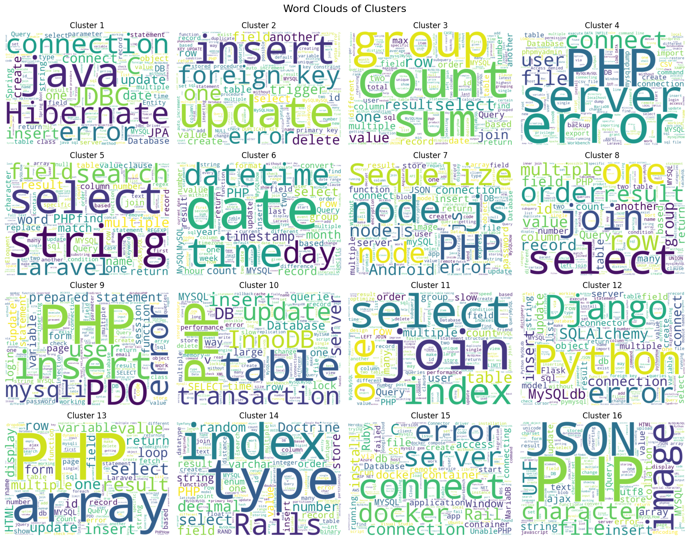
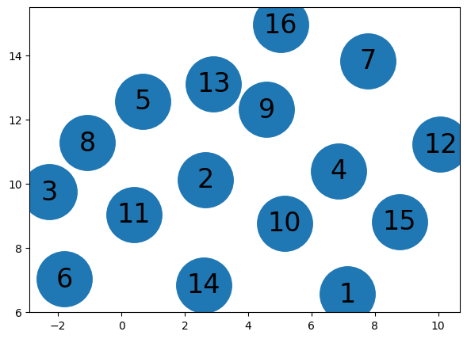
聚类效果可视化
项目实现
项目过程
实验结果
小组分工
首先使用all-MiniLM-L6-v2将文本转换成了(187181, 384)维度的向量
然后使用UMAP将向量的维度压缩降至2维，得到 (187181, 2)维度
最后使用Hadoop-KMeans++迭代多次收敛得到最终聚类结果

Slide 14
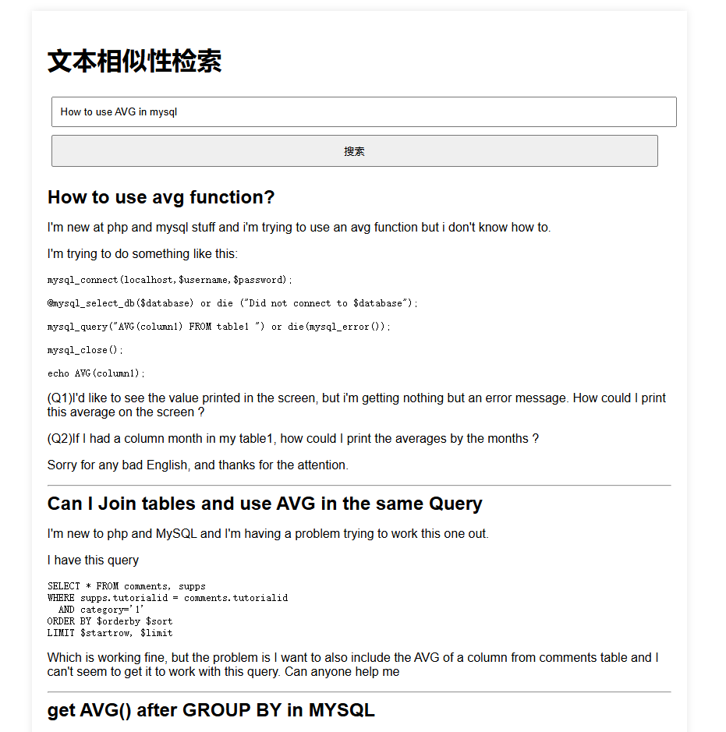
向量数据库查询
项目实现
项目过程
实验结果
小组分工
文本相似性搜素应用
MiniLM 用于将输入文本转向量
Faiss 用于向量数据库的索引与查询
Flask 用于快速搭建网页的前后端
Faiss（Facebook AI Similarity Search）是一个由Facebook AI Research开发的开源库，专用于高效相似性搜索和聚类。它能够处理大规模的高维数据，支持各种索引结构，包括精确搜索和近似搜索，以满足不同需求。
IndexFlatL2 是 Faiss 中的一种简单而高效的索引结构，专门用于进行 L2 距离（欧几里得距离）计算的相似性搜索。
IndexFlatL2 直接在数据集中执行精确的线性搜索，不进行任何近似处理，因此可以确保找到最准确的邻近点。该算法的实现简单，易于使用，适合需要高精度结果的应用场景，如少量高维数据的处理或对结果精度要求极高的任务。

Slide 15
FDU
感谢观看
大数据分析技术 PJ1
第四小组 2024.12.2

